Slide 1


计算机科学与技术
软件工程课程综合实践汇报
小米便签阅读与维护
组长：张萌
2024年5月31日
组员：姚燕 郭瑷琪 张梦茹

Slide 2

目 录
开源代码阅读
01
Open source code reading
CONTENTS
代码质量分析
02
Code quality analysis
开源代码维护
03
Open source code maintenance
总结
04
Summary
明德至善 弘毅兴邦

Slide 3

01
开源代码阅读
Open source code reading

Slide 4
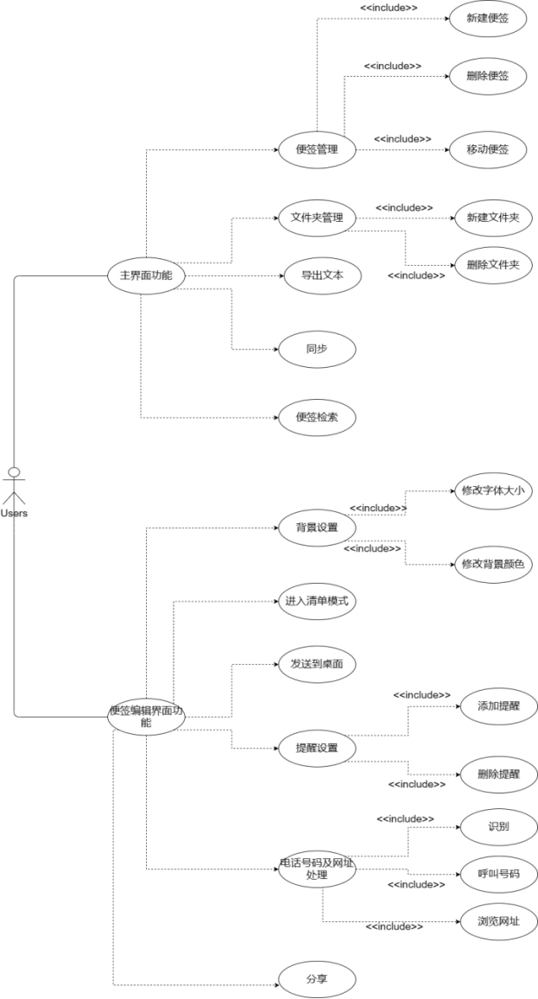

泛读小米便签
小米便签体系结构图
小米便签用例图

Slide 5
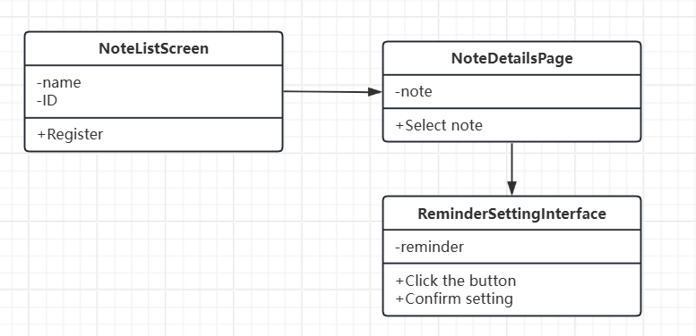
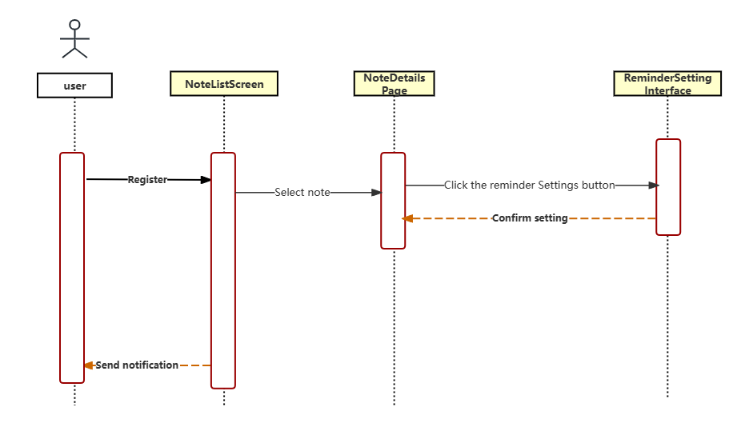
精读小米便签
张萌
一、精读的功能
三、功能实现涉及的类（设计类图）
设置提醒
二、功能实现类的交互（设计顺序图）
四、代码标注情况（类、方法、语句块、语句、标注量）
AlarmAlertActivity 192
AlarmInitReceiver 56
AlarmReceiver 20
DateTimePicker 491
DateTimePickerDialog 87

Slide 6
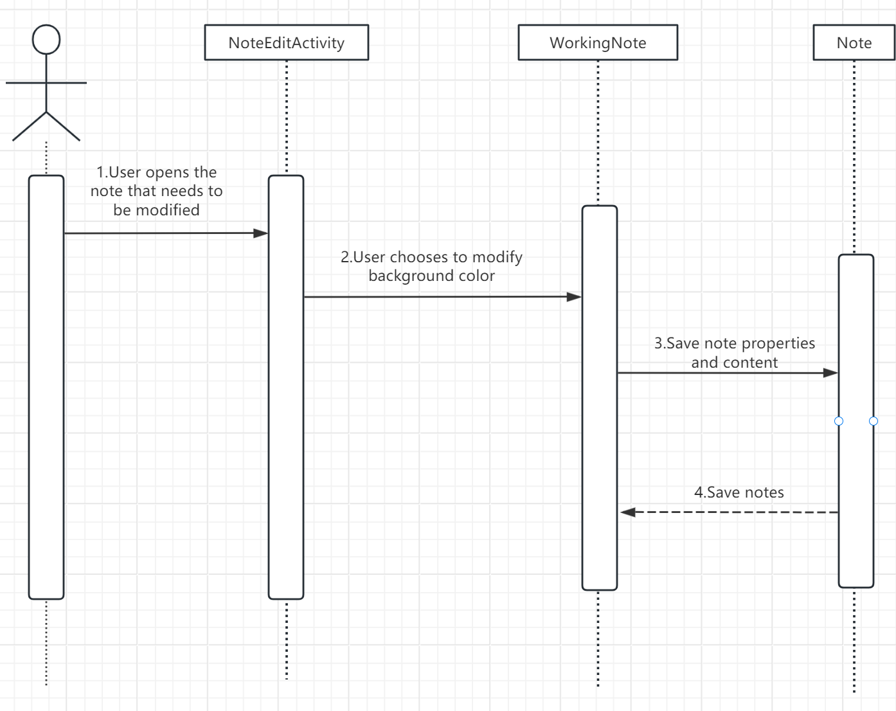
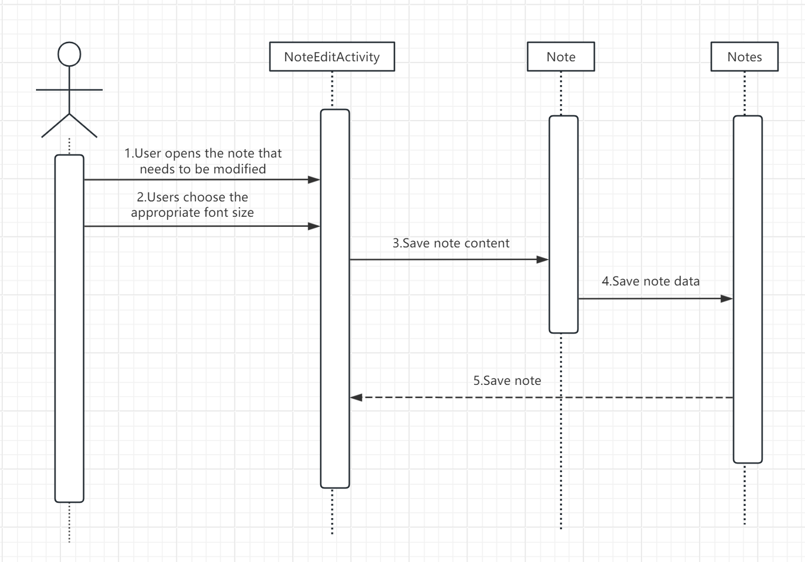
姚燕
一、精读的功能
便签背景设置
二、功能实现类的交互（设计顺序图）
1.修改便签背景颜色：
2.修改便签字体大小：

Slide 7
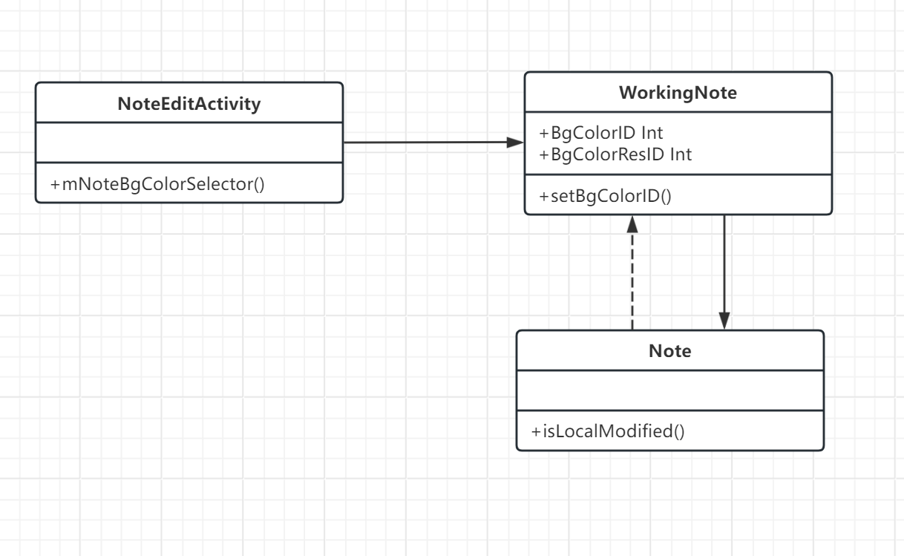
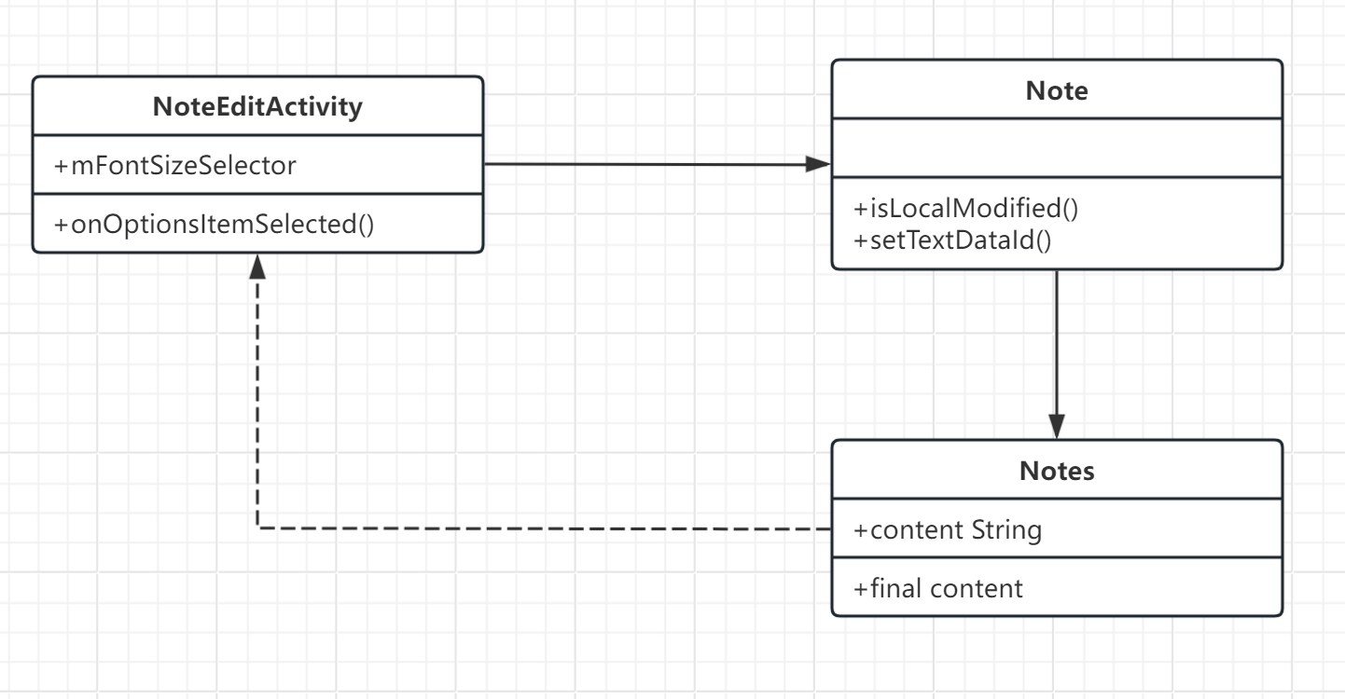
三、功能实现涉及的类（设计类图）
1.修改便签背景颜色：
2.修改便签字体大小：
四、代码标注情况（类、方法、语句块、语句、标注量）
Notes 308
Note 232
WorkingNote 374
NoteEditActivity 1067
NotePrefenceActivity 514

Slide 8
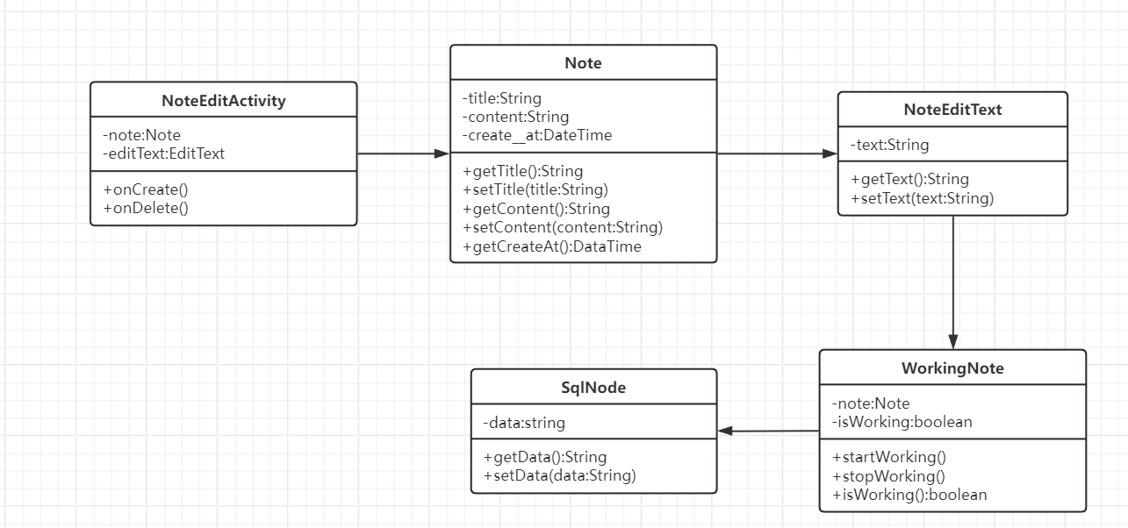
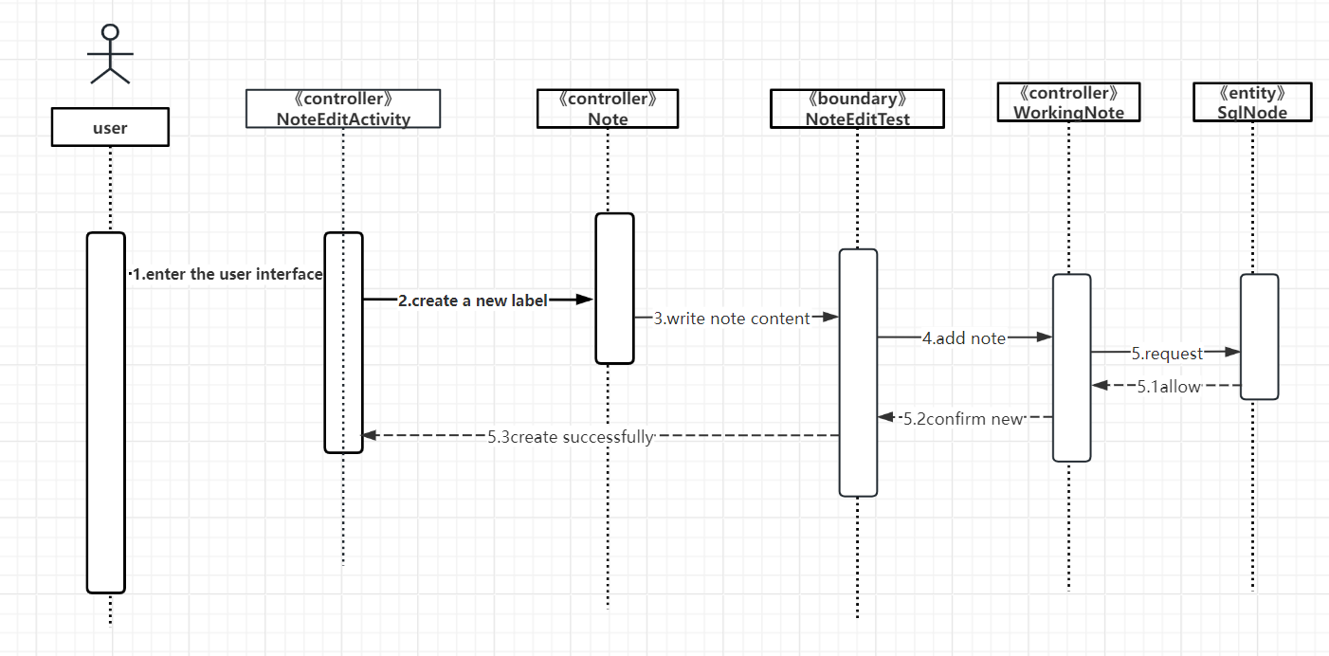
郭瑷琪
一、精读的功能
三、功能实现涉及的类（设计类图）
编辑便签
二、功能实现类的交互（设计顺序图）
四、代码标注情况（类、方法、语句块、语句、标注量）
SqINode:577
Note:232
WorkingNote:374
NoteEditActivity:751
NoteEditText:249

Slide 9
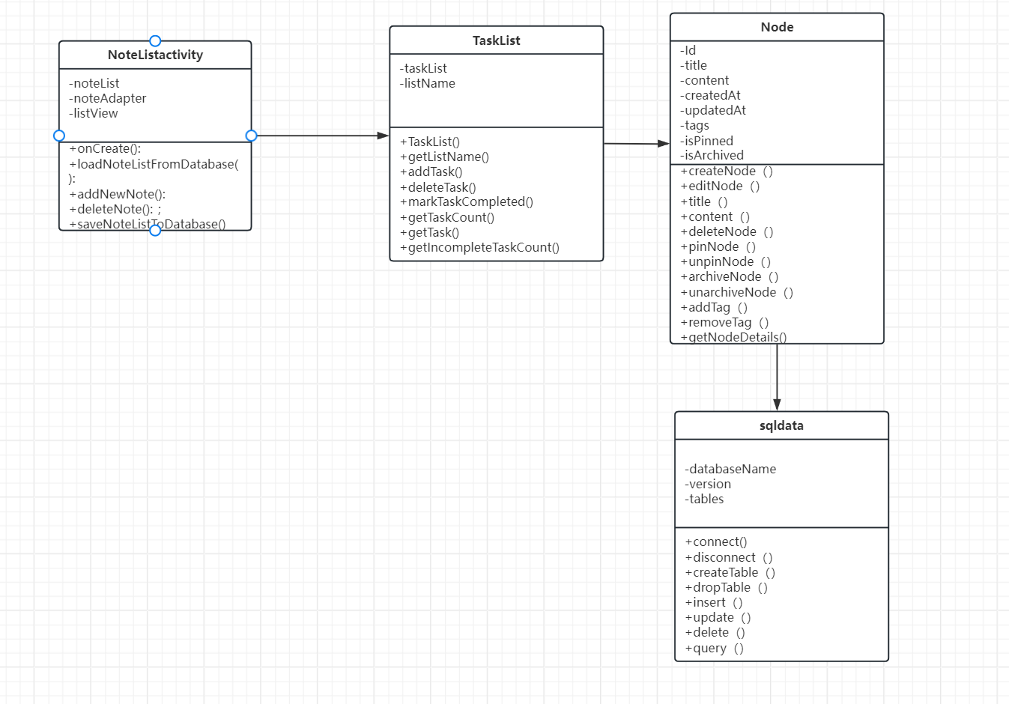
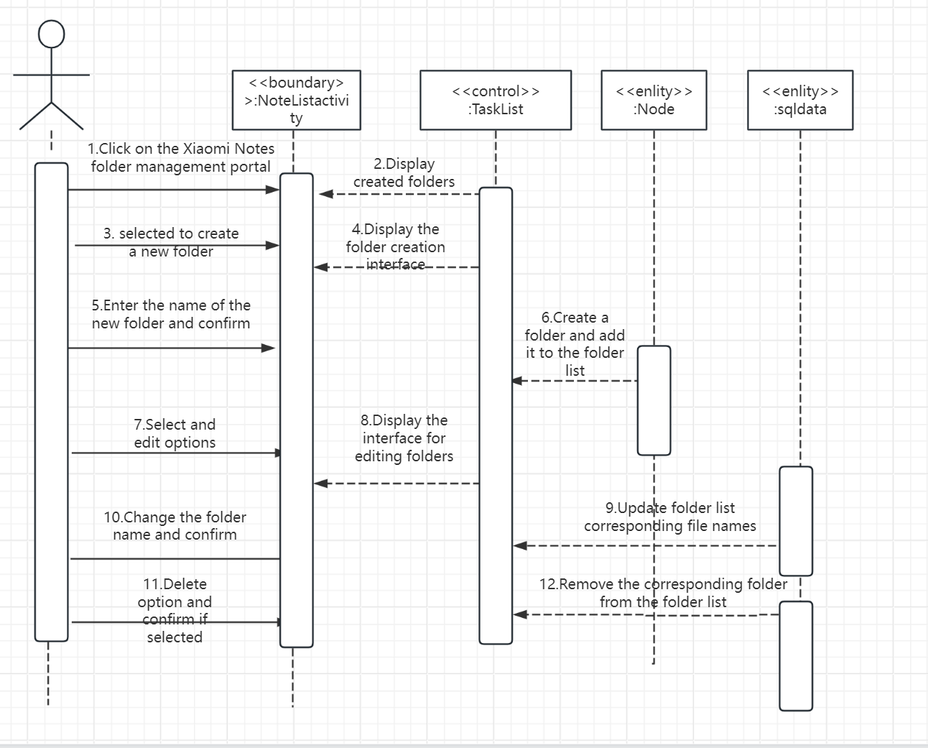
张梦茹
一、精读的功能
三、功能实现涉及的类（设计类图）
文件夹管理
二、功能实现类的交互（设计顺序图）
四、代码标注情况（类、方法、语句块、语句、标注量）
NotesDatabaseHelper: 396
Node:106
SqlData:329
Task:426
Taskl ist：499
NotesListActivity:1398

Slide 10
02
代码质量分析
Code quality analysis

Slide 11
人工分析代码质量
一、代码命名规范
private ListEditState mState;
private BackgroundQueryHandler mBackgroundQueryHandler;
private NotesListAdapter mNotesListAdapter;
private ListView mNotesListView;
private Button mAddNewNote;
private boolean mDispatch;
private int mOriginY;
private int mDispatchY;
左侧代码遵循了常见的Java命名规范，包括：
1.驼峰命名法用于变量和方法：变量和方法通常使用驼峰命名法，首字母小写，后续单词的首字母大写，例如：mDispatch,mOriginY等
2.类级别变量（实例变量）：这些变量很可能是实例变量，因为它们使用了private修饰符，并且带有m前缀，这是Java中常见的表示成员变量（实例变量）的约定。
m前缀表示这些变量属于类的一个实例。
3.布尔变量：布尔变量的命名通常反映其真/假性质。
示例：mDispatch

Slide 12
二、代码注释完善
public boolean onKeyDown(int keyCode, KeyEvent event) {
// 根据按键代码判断用户按下了哪个键
switch (keyCode) {
case KeyEvent.KEYCODE_ENTER:
// 处理回车键事件
// 如果 mOnTextViewChangeListener 不为空，表示当前有监听器正在处理文本视图的变化，
// 则返回 false，不再继续处理回车键事件，避免重复操作
if (mOnTextViewChangeListener != null) {
return false;
}
break;
case KeyEvent.KEYCODE_DEL:
// 处理删除键事件
// 记录删除操作前光标的位置，以便在删除后进行相关处理
mSelectionStartBeforeDelete = getSelectionStart();
break;
default:
// 处理其他按键事件，暂时不做任何操作
break;
}
// 调用父类的 onKeyDown 方法，确保其他键盘事件按默认方式处理
return super.onKeyDown(keyCode, event);
}
分析：
左侧的代码在NoteEditText类中，根据onKeyDown可知这个是根据按键代码判断用户按下了哪个键，接下来的代码的注释也清晰地表明了各个语句展现出什么功能

Slide 13
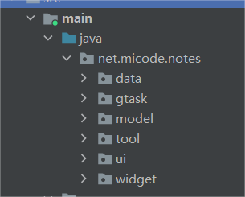
三、模块化设计
分析：
模块化设计是软件设计中的一种方法，旨在通过将系统分解成独立且可重用的模块来提高代码的可维护性、可读性和可扩展性。
小米便签将代码分为了data(数据持久化包)、gtask（同步分享包）、model（数据库对象数据映射包）、tool（工具包）、ui（界面空间设计包）、widget（便签部件设计包）编写其中每个包通过访问修改数据持久层data实现数据共享，界面层通过调用工具包中的类实现便签在手机上的保存，通过widget显示出界面信息。同时界面层可以操作gtask与Google Tasks进行消息同步。

Slide 14
一、存在资源泄露
try {
Bundle authTokenBundle = accountManagerFuture.getResult();
authToken = authTokenBundle.getString(AccountManager.KEY_AUTHTOKEN);
// 如果需要，吊销令牌并重新获取
if (invalidateToken) {
accountManager.invalidateAuthToken("com.google", authToken);
loginGoogleAccount(activity, false);
}
} catch (Exception e) {
Log.e(TAG, "get auth token failed");
authToken = null;
}
return authToken;
}
分析：
左侧代码中accountManagerFuture 是一个异步操作的 Future 对象，调用 getResult() 会阻塞当前线程直到结果可用。如果这个操作未能及时完成或抛出异常，可能会导致线程长时间阻塞，资源未能有效释放。

Slide 15
二、重复代码
private void openFolder(NoteItemData data) {
// 设置当前文件夹ID并启动异步查询
mCurrentFolderId = data.getId();
startAsyncNotesListQuery();
// 根据文件夹ID更新UI状态
if (data.getId() == Notes.ID_CALL_RECORD_FOLDER) {
mState = ListEditState.CALL_RECORD_FOLDER;
mAddNewNote.setVisibility(View.GONE);
} else {
mState = ListEditState.SUB_FOLDER;
}
// 更新标题栏显示
if (data.getId() == Notes.ID_CALL_RECORD_FOLDER) {
mTitleBar.setText(R.string.call_record_folder_name);
} else {
mTitleBar.setText(data.getSnippet());
}
mTitleBar.setVisibility(View.VISIBLE);
}
分析：
左侧的代码中data.getId()==Notes.ID_CALL_RECORD_FOLDER 的条件被重复了两次，分别用于设置 mState 和更新 mTitleBar。这会增加代码维护的复杂性，也不利于代码的可读性和可扩展性。

Slide 16
三、错误处理不足
private void reCreateDataTableTriggers(SQLiteDatabase db) {
// 删除旧的触发器
db.execSQL("DROP TRIGGER IF EXISTS update_note_content_on_insert");
db.execSQL("DROP TRIGGER IF EXISTS update_note_content_on_update");
db.execSQL("DROP TRIGGER IF EXISTS update_note_content_on_delete");
// 创建新的触发器
db.execSQL(DATA_UPDATE_NOTE_CONTENT_ON_INSERT_TRIGGER);
db.execSQL(DATA_UPDATE_NOTE_CONTENT_ON_UPDATE_TRIGGER);
db.execSQL(DATA_UPDATE_NOTE_CONTENT_ON_DELETE_TRIGGER);
}
分析：
左侧这段代码的主要功能是重新创建SQLite数据库中的触发器。
代码假设所有的db.execSQL调用都能成功执行，但没有捕获任何异常（如SQLException）。如果某个触发器删除或创建失败，可能会导致数据库的不一致性或应用崩溃。

Slide 17
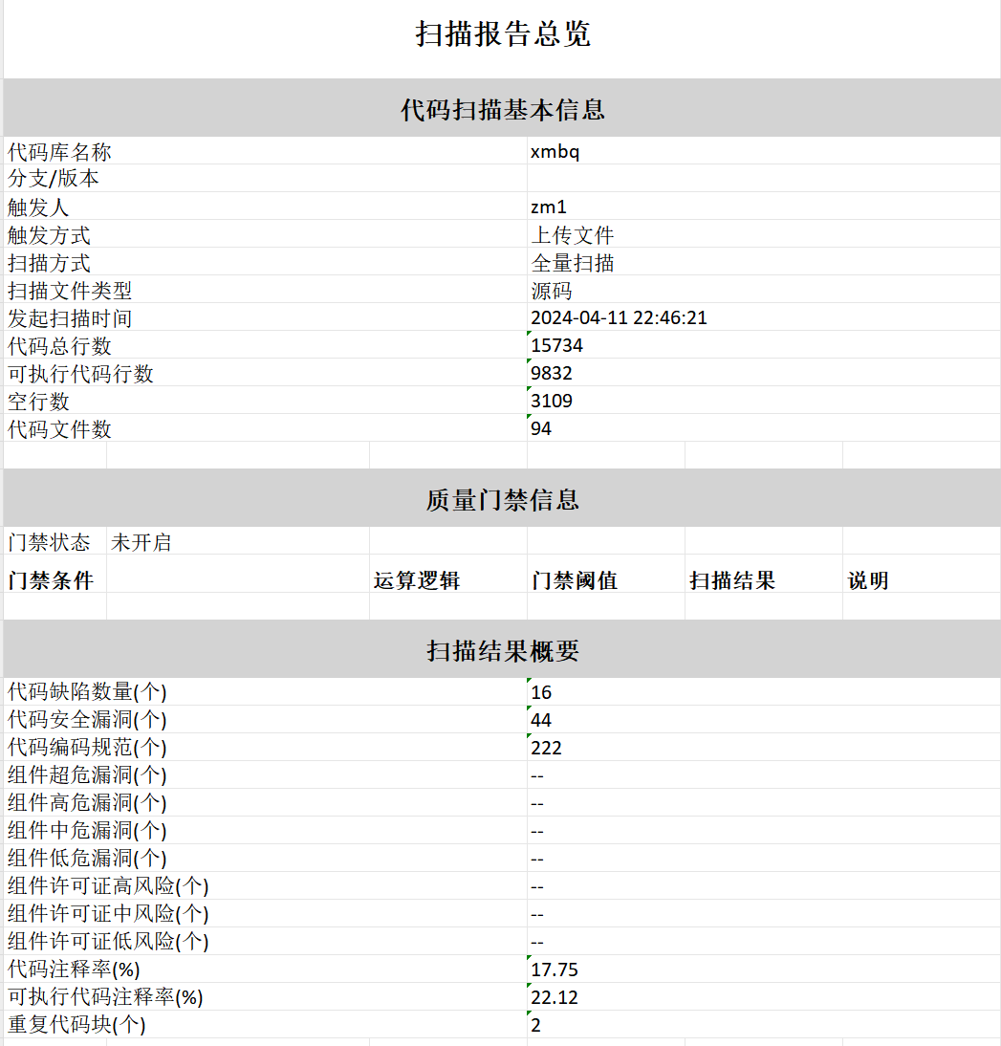
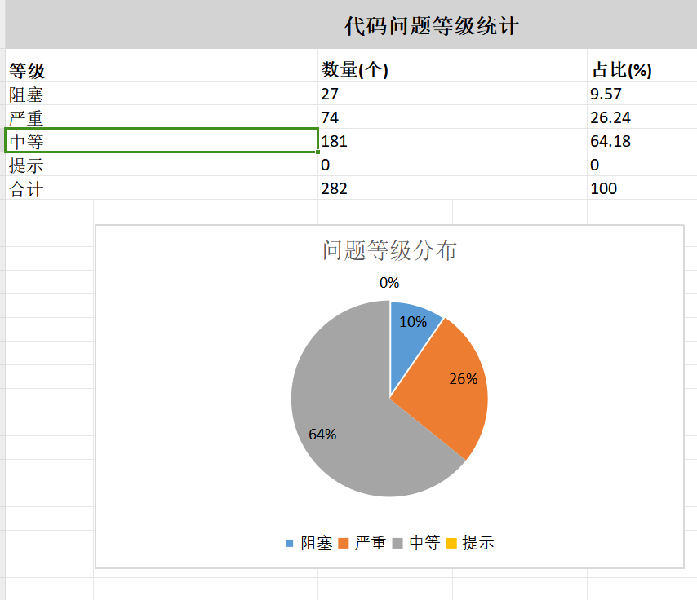
自动化分析代码质量
简单云工具代码质量报告图

Slide 18
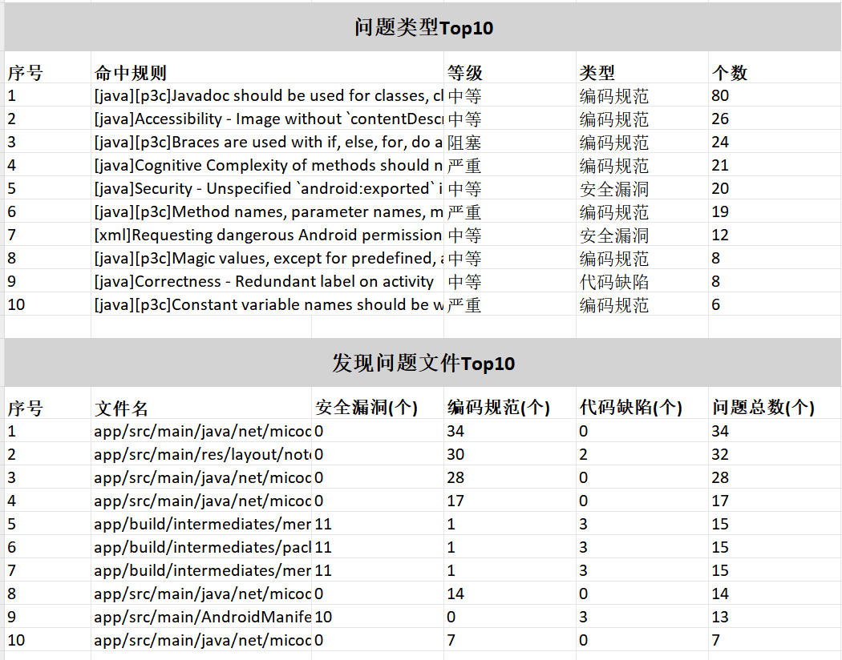
严重等级说明：
⑴阻塞：严重程度最高，极有可能造成系统和应用程序崩溃和功能丧失。
⑵严重：严重程度较高，可能存在影响程序运行的错误或者安全缺陷。
⑶中等：严重程度一般，如存在部分次要功能没有完全实现。
在小米便签软件的源代码中，共审查出94个文件中的282个问题，其中严重程度为阻塞的问题共27个，占比9.57%；严重程度为严重的问题共74个，占比26.24%；严重程度为中等的问题共181个，占比64.18%；

Slide 19
自动化分析代码质量
问题分析
1、严重程度：Blocker
1）问题描述：Use try-with-resources or close this "FileOutputStream" in a "finally" clause.
2）产生问题的原因分析：使用try-with-resources或在”finally”子句中关闭此“BufferedOutputStream”.
3）建议解决方案：
1.使用try-with-resources
BufferedOutputStream out = null;
try (BufferedOutputStream out = new
BufferedOutputStreamnew FileOutputs
tream new File("C://test" ))){
out write (file.getBytes ());
out. flush ();
return Result.success（"上传成功！"，nu11）；
} catch (IOException e) {
return Result.error（"上传失败！"）；
｝
2."finally"子句中关闭流
BufferedOutputStream out = null;
try {
out = new Bufferedoutputstream(
new FileOutputstream (new File("://t est")) ;
out write (file.getBytes ());
out. flush();
return Result.success（"上传成功! ", null);
} catch (IOException e) {
return Result.error（"上传失败！"）；
}finally {
CloseIoUtils.closeAll (out);
｝

Slide 20
2、严重程度：Critical
1）问题描述：if语句缺少大括号
Verify this is the key that was intended; it was already set before
2）产生问题的原因分析：出现这个问题一般都是往集合中多次设置相同key的值，这会导致之前传入的被覆盖。
3）建议解决方案：1.补充大括号 2.去掉一个put、set...等。
3、严重程度：Major
1）问题描述：Change this condition so that it does no t always evaluate to "false"
2）产生问题的原因分析：始终为真或假的条件表达式可能导致死代码。这样的代码总是有缺陷 的，不应该在生产中使用。inputStream在这里始终不为空、则if（inputstream == nu11）｛
//代码始终没有执行
｝
3）建议解决方案：去掉inputStream或者判断inputStream之前File是否为空。
if (f == null) {}

Slide 21
03
开源代码维护
Open source code maintenance

Slide 22
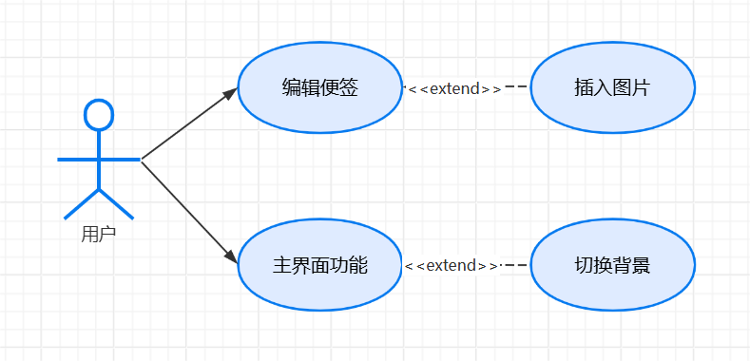
开源软件维护新增功能描述
新增功能描述
用例名称：切换背景
功能：用户可以在应用程序中更改界面的背景图像。
用例名称：小米便签图片编辑功能
功能：允许用户在小米便签中进行图片编辑，包括插 入图片等操作。
新增功能用例图

Slide 23
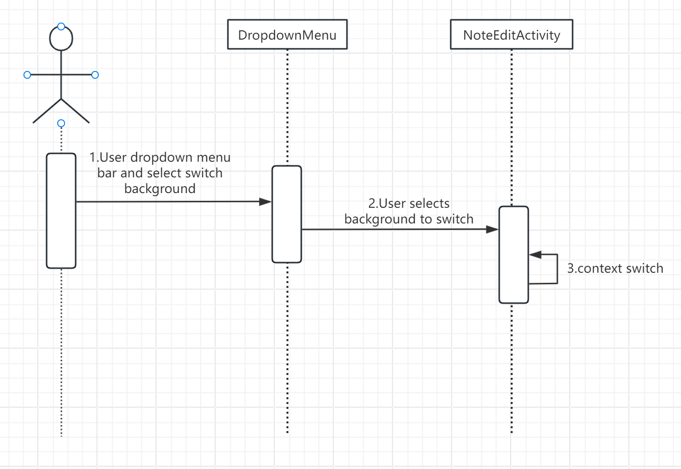
开源软件维护需求分析
切换背景用例描述
用例名称：切换背景
功能：用户可以在应用程序中更改界面的背景图像。
执行者：用户
触发条件：用户选择了切换背景选项。
前置条件：1.用户已经成功登录并进入应用程序。
2.应用程序提供了可选择的背景选项列表。
基本交互动作：
1. 用户点击“更多”按钮。
2. 系统显示菜单。
3. 用户选择“切换背景”选项。
4. 系统显示带有新背景的主界面。
扩展交互动作
3a. 用户可选择不同的背景进行切换
后置条件：1.用户选择的背景设置已保存。
2.主界面显示新的背景。
非功能需求：
1.响应时间：系统在用户选择背景后应在2秒内更新预览。
2.易用性：背景设置选项应易于查找和使用。
3.兼容性：系统应支持多种图像格式（如JPEG, PNG）。
4.可恢复性：用户应能轻松恢复到默认背景设置。
切换背景用例顺序图

Slide 24
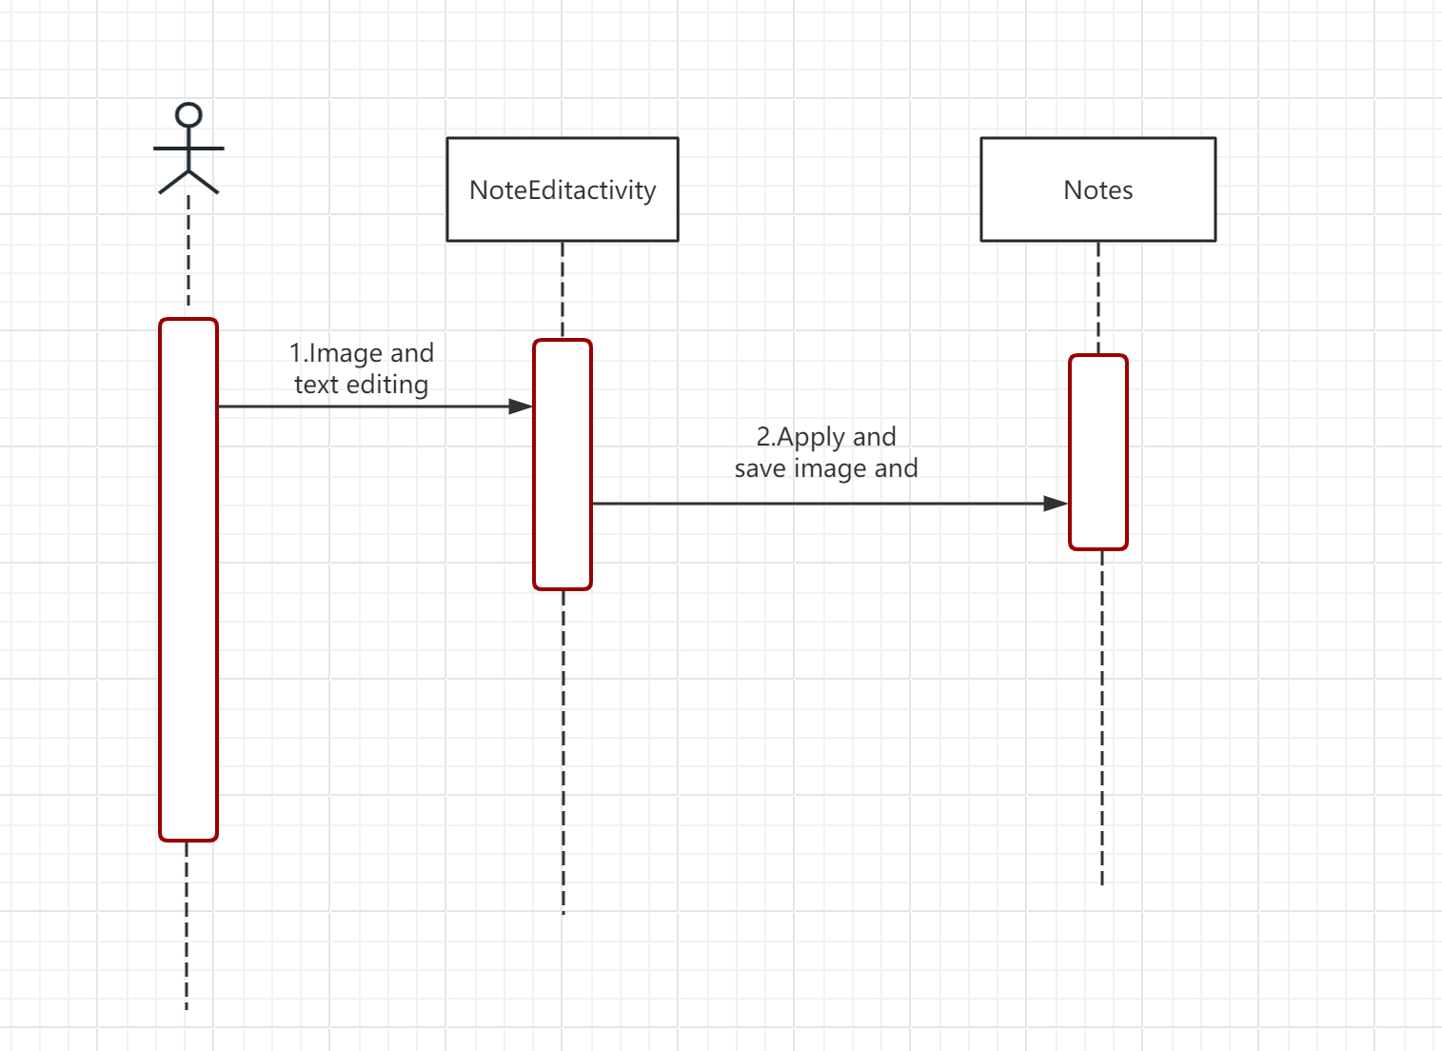
开源软件维护需求分析
图文编辑用例描述
用例名称：小米便签图文编辑功能
功能：允许用户在小米便签中进行图文编辑，包括插入图片、调整文字格式等操作。
执行者：用户
触发条件：用户打开小米便签应用，并选择创建或编辑一个笔记。
前置条件：用户已登录小米便签应用，并拥有可编辑的笔记。
基本交互动作过程：
1.用户打开小米便签应用。
2.用户选择创建新的笔记或编辑已有的笔记。
3.在笔记编辑界面，用户点击插入图片按钮。
4.系统打开图片选择器，用户选择要插入的图片。
5.图片被插入到笔记中，并显示在指定位置。
6.用户可对图片进行拖拽、缩放或调整位置。
7.用户在文字编辑区域输入文本
8.用户完成编辑后，点击保存按钮。
扩展交互动作过程：
6a.如果用户希望调整图片的大小，可以通过手势缩放或选择图片后点击相应的调整大小按钮进行操作。
7a.用户也可以对文本进行排版，如调整字体大小、颜色、对齐方式等。
后置条件：笔记编辑界面关闭，用户的编辑内容被保存到小米便签中。
业务规则：
1.用户可以在一个笔记中插入多张图片。
2.文字编辑区域支持基本的富文本编辑功能。
非功能需求：
1.图片插入操作应该流畅，不影响用户的编辑体验。
2.文字编辑功能响应速度应快，用户输入文字时无明显延迟。
图文编辑用例顺序图

Slide 25
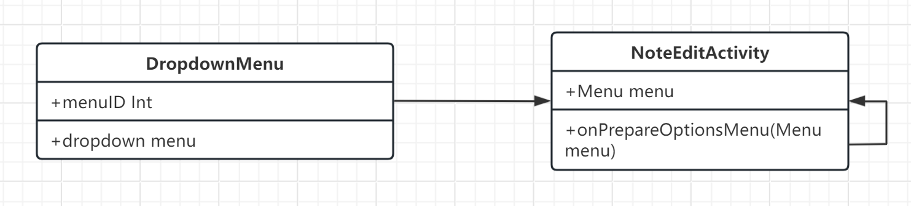
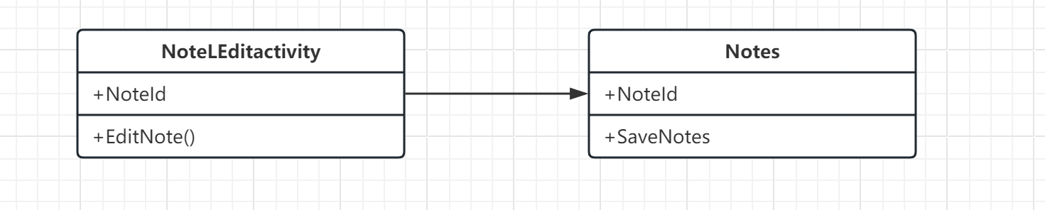
开源软件维护需求分析
分析类图
切换背景分析类图
图片编辑分析类图

Slide 26
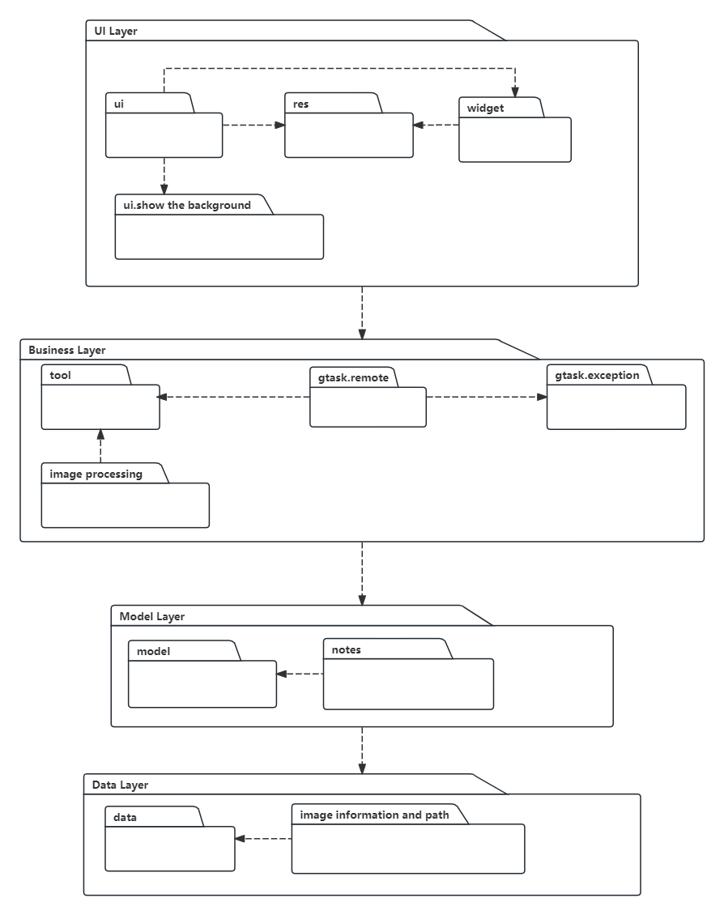
开源软件维护设计
体系结构的设计及调整
1.切换背景功能的体系结构调整：
界面层调整： 需要在界面层增加一个新的用户交互界面，用于展示可选的背景图片列表，并允许用户选择背景图片。
控制层调整： 在控制层中增加背景管理模块，负责处理用户切换背景图片的请求，并与数据层进行交互。
数据层调整： 需要在数据层中增加一个背景图片管理的数据库表，用于存储背景图片的相关信息，如路径、名称等。
服务层调整： 可以考虑引入一个背景图片服务层，用于处理背景图片的加载、缓存、以及与用户界面的交互。
2.图片编辑功能的体系结构调整：
界面层调整：在界面层增加一个新的用户交互界面，用于选择要插入的图片，并将其插入到笔记中的指定位置；提供用户友好的图片选择界面，允许用户从本地文件系统或其他来源（相册）选择图片。
控制层调整：在控制层中增加图片插入模块，负责处理用户插入图片的请求，并与数据层进行交互；处理图片插入操作的逻辑，包括图片文件的上传、存储、处理和插入到笔记中的操作。
数据层调整：需要对数据层进行调整，以支持图片数据的存储和管理，例如将图片数据存储到数据库或文件系统中；添加存储图片的元数据信息，如路径、名称、大小等，以便在需要时进行检索和处理。
服务层调整：引入一个图片处理服务层，用于处理图片插入操作的逻辑，并提供与界面层和数据层的交互接口；处理图片文件的上传、保存、缩放、压缩等操作，以确保插入图片功能的稳定性和性能。

Slide 27

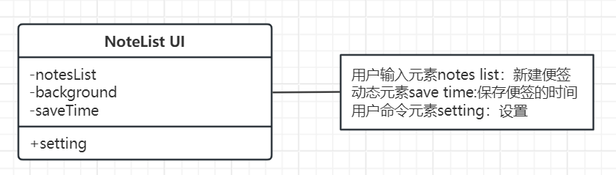
开源软件维护设计
界面设计
1.切换背景

Slide 28
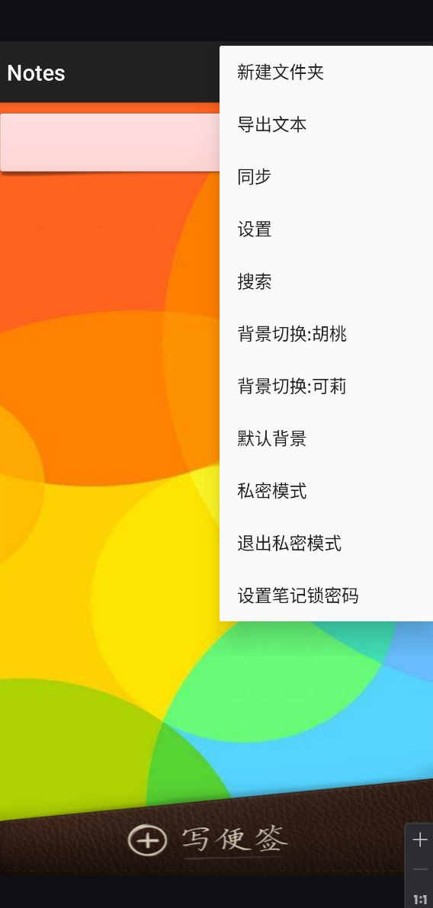
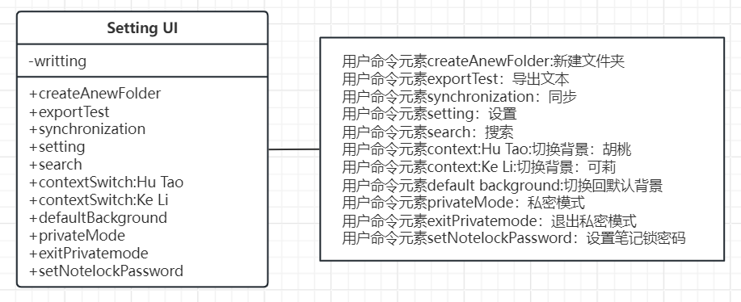

Slide 29
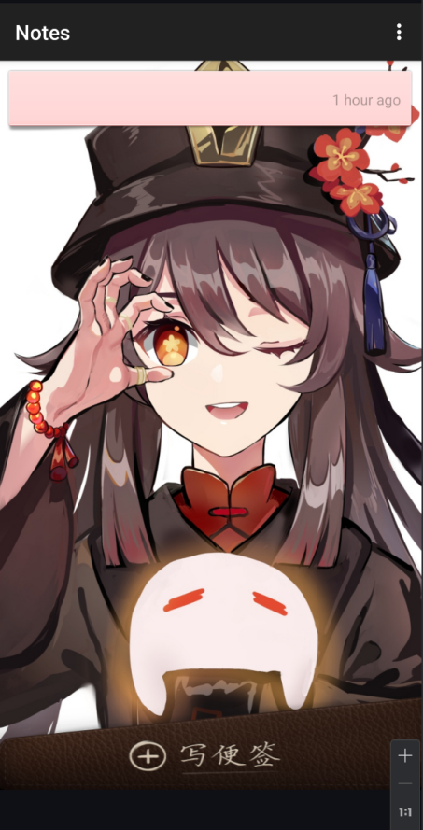
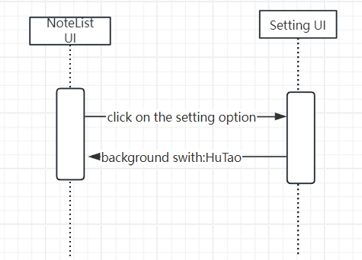

Slide 30
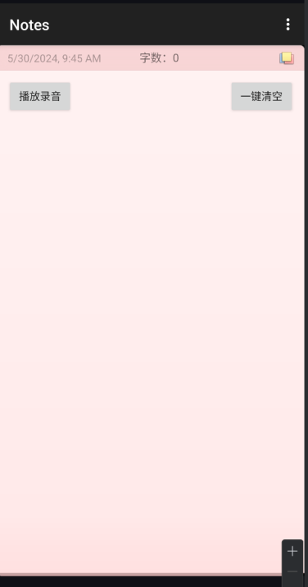
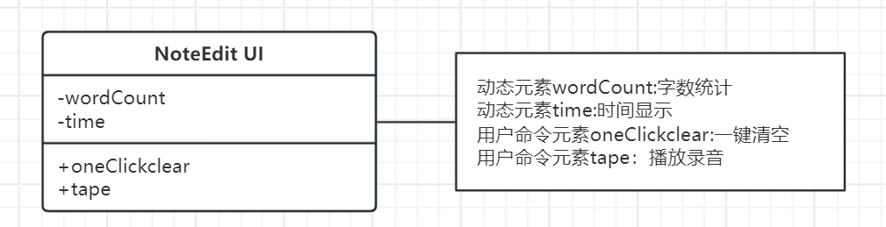
2.图片编辑

Slide 31
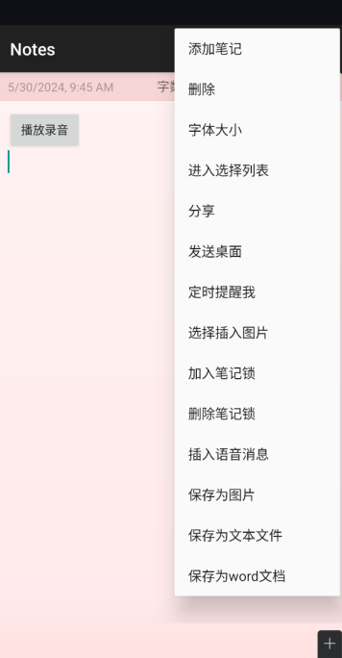
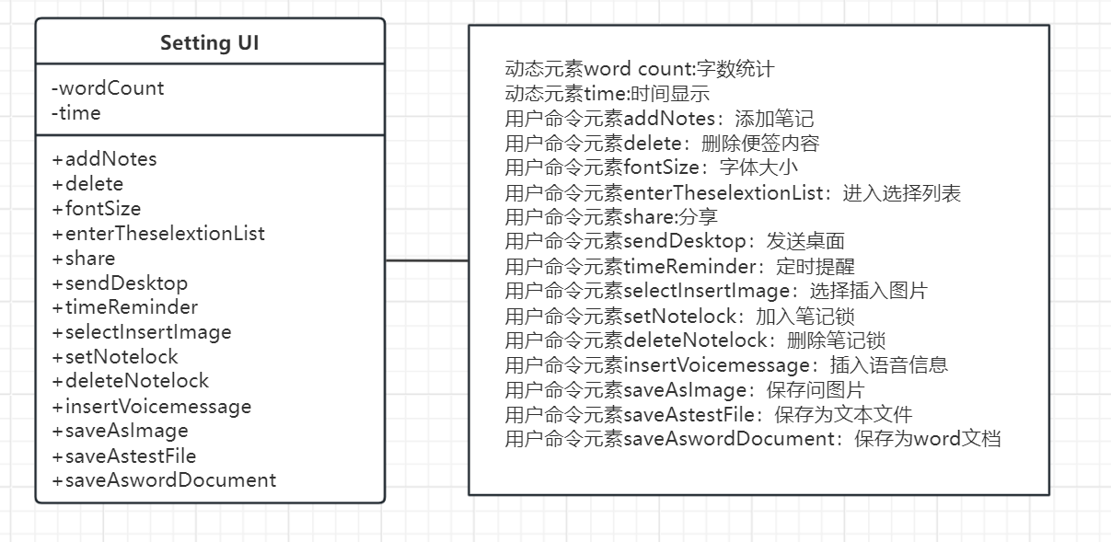

Slide 32
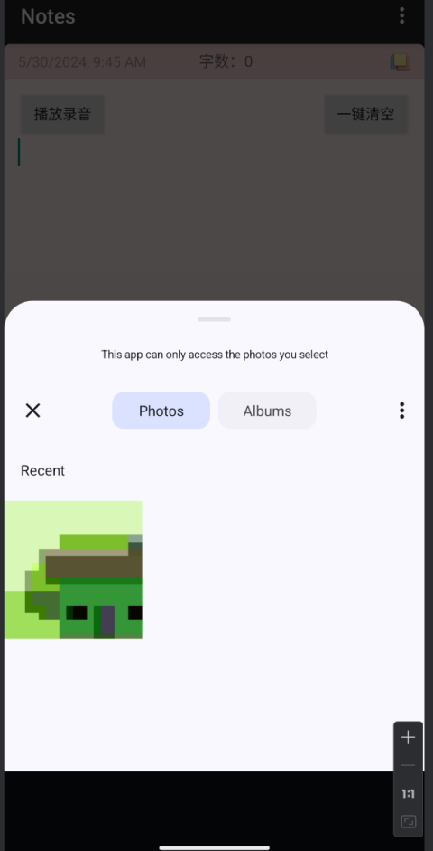
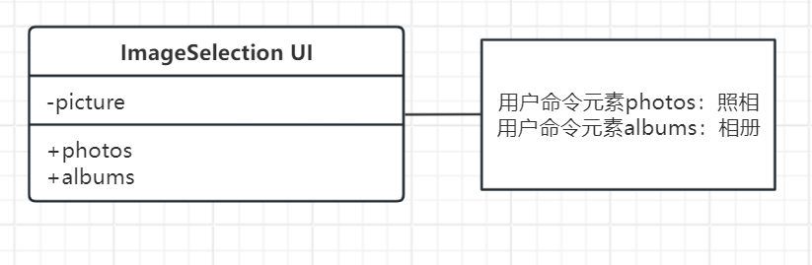

Slide 33
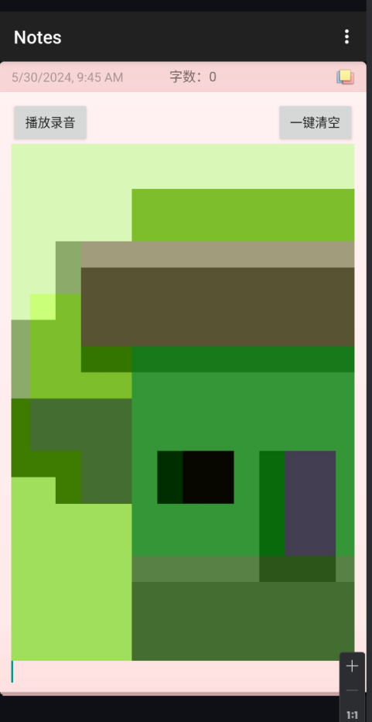
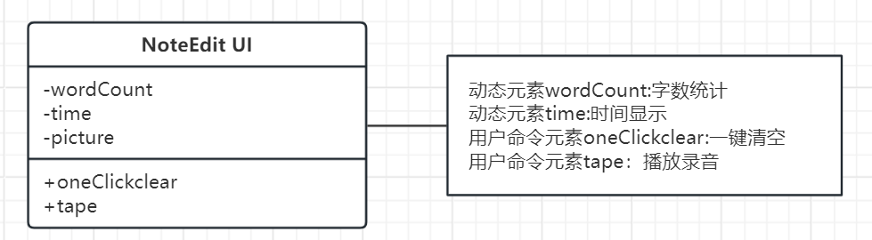
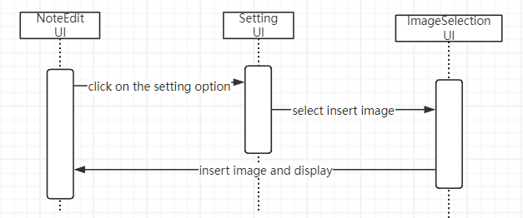

Slide 34
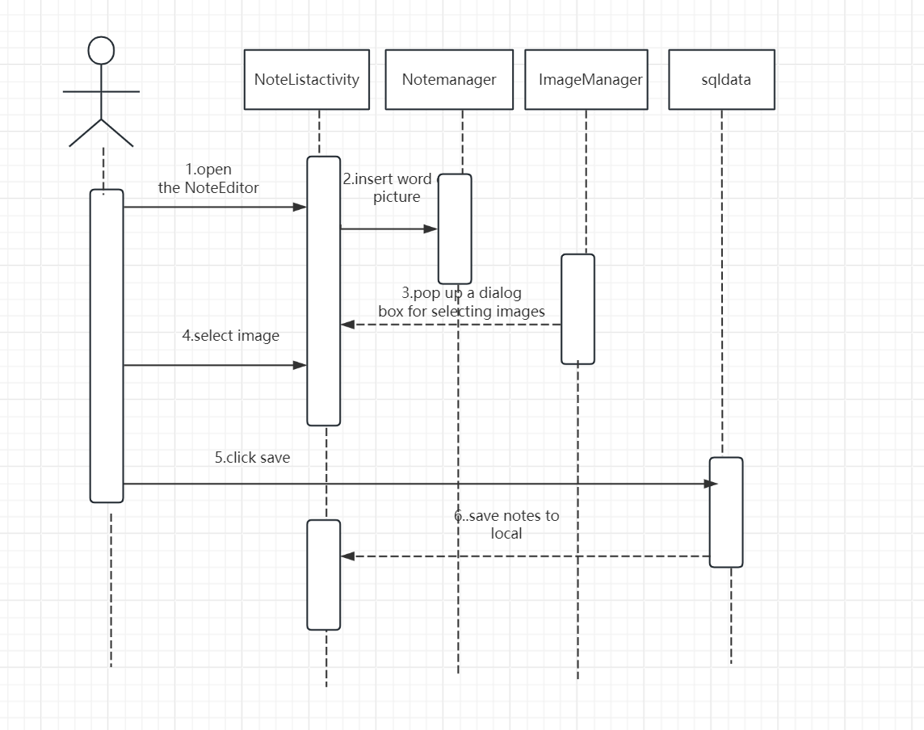
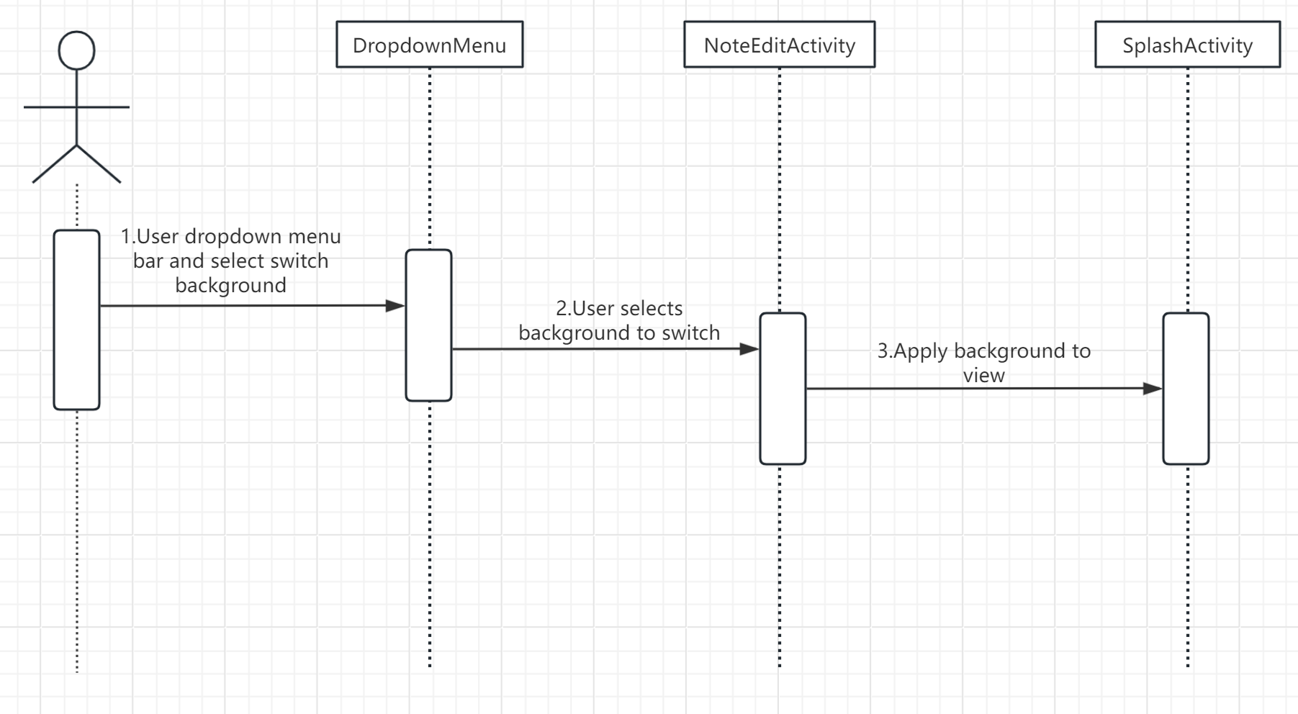
开源软件维护设计
用例设计
切换背景设计顺序图
图片编辑设计顺序图

Slide 35
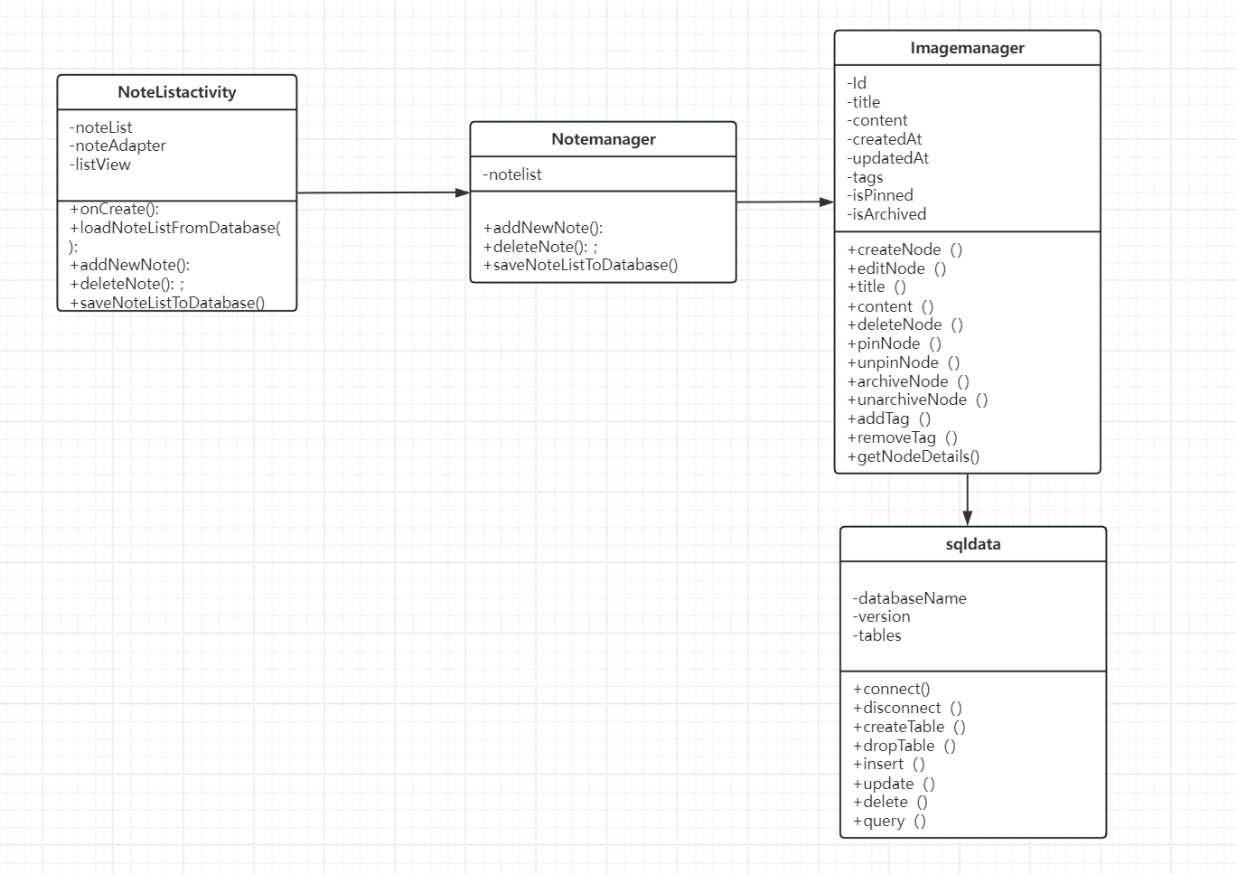
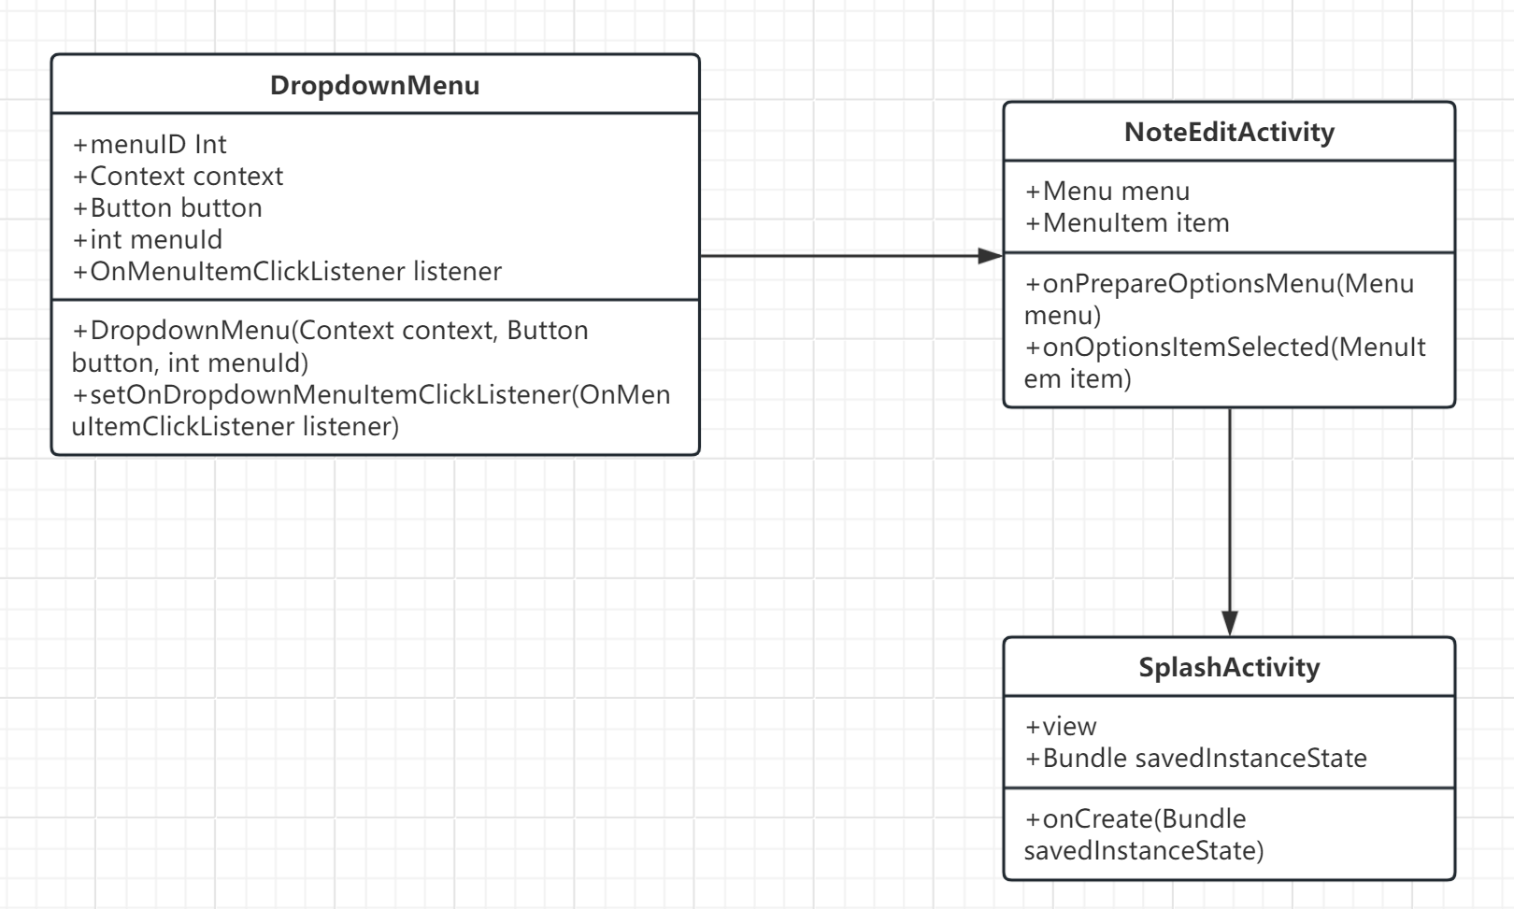
开源软件维护设计
类设计
切换背景设计类图
图片编辑设计类图

Slide 36
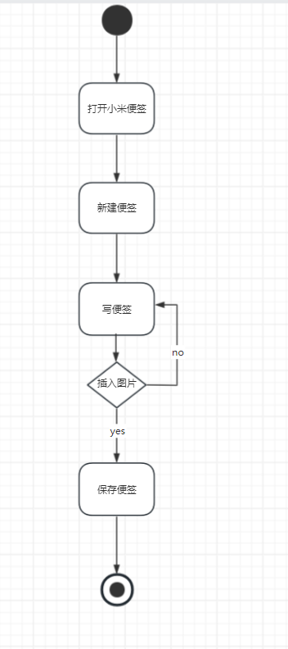
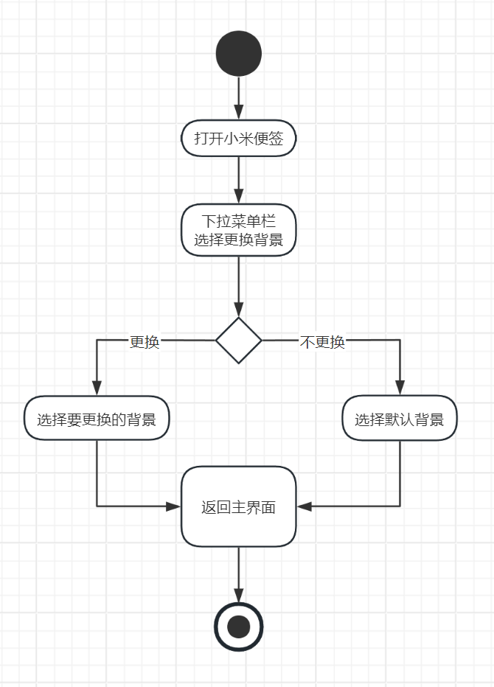
开源软件维护设计
类设计
切换背景活动图：
图片编辑活动图：

Slide 37
04
总结
Summary

Slide 38
总结
一、代码阅读阶段
1.熟悉小米便签的整体项目结构，了解各个模块的功能和相互关系。
2.学习和理解项目中使用的代码风格和编程规范，这有助于提高自己的代码质量和团队协作能力。
3.通过阅读代码，深入理解小米便签的业务逻辑，包括笔记的增删改查、同步、备份等功能的实现细节。
4.了解项目中错误处理机制和调试方法，提高自己解决问题的能力。
二、新增功能需求分析设计实现阶段的收获
1.学会如何从用户需求中提炼出技术需求，理解如何将业务需求转化为技术实现。
2.掌握需求分析的基本方法和工具，如用例图、顺序图、类图、流程图等。
3.通过新增功能的设计，锻炼自己的系统设计能力，包括数据库设计、接口设计、前后端交互设计等。
4.学习如何进行模块化设计，确保新功能能够无缝集成到现有系统中。
5.在实际编码过程中，提升自己的编程能力和解决问题的能力。
6.了解如何在现有代码基础上进行扩展和优化，保持代码的可维护性和可扩展性。
7.掌握编写技术文档的能力，包括泛读报告文档、精读报告文档、代码质量分析文档、维护需求与设 计文档等。通过文档的编写，提高自己对系统的整体理解和表达能力。
8.学习如何进行项目管理和任务分配，提高团队协作效率。通过团队合作，提升自己的沟通能力和协调能力。

Slide 39
Thanks!

